Slide 1


COMPARACIÓN Y SELECCIÓN DE PROYECTOS (PARTE I)
Departamento de Ingeniería Industrial
Curso Análisis de Decisiones de Inversión
DEPARTAMENTO DE INGENIERÍA INDUSTRIAL
FACULTAD DE INGENIERÍA
Curso ANÁLISIS DE DECISIONES DE INVERSIÓN
Correo cursoanadec@uniandes.edu.co

Slide 2

AGENDA PROPUESTA
Departamento de Ingeniería Industrial
Curso Análisis de Decisiones de Inversión
Introducción y tipos de proyectos.
Proyectos Independientes.
Proyectos Dependientes.
Proyectos Mutuamente Excluyentes.
4.1. Caso I: misma vida útil, misma inversión inicial.
Ejercicios de Práctica.

Slide 3
AGENDA PROPUESTA
Departamento de Ingeniería Industrial
Curso Análisis de Decisiones de Inversión
Introducción y tipos de proyectos.
Proyectos Independientes.
Proyectos Dependientes.
Proyectos Mutuamente Excluyentes.
4.1. Caso I: misma vida útil, misma inversión inicial.
Ejercicios de Práctica.

Slide 4
INTRODUCCIÓN Y TIPOS DE PROYECTOS
Departamento de Ingeniería Industrial
Curso Análisis de Decisiones de Inversión
¿Cómo tomar decisiones de inversión cuando disponemos de distintas alternativas de inversión?

Slide 5




INTRODUCCIÓN Y TIPOS DE PROYECTOS
Departamento de Ingeniería Industrial
Curso Análisis de Decisiones de Inversión
Se analizarán tres (3) tipos de proyectos:
1. Independientes: Una alternativa se puede ejecutar independiente de realizar otras alternativas.
2. Dependientes: Una alternativa NO se puede ejecutar sin llevar a cabo la otra.
3. Mutuamente Excluyentes: Si se lleva a cabo una alternativa, ésta limita a que otras NO se puedan ejecutar.

Slide 6

INTRODUCCIÓN Y TIPOS DE PROYECTOS
Departamento de Ingeniería Industrial
Curso Análisis de Decisiones de Inversión
Para realizar la selección de proyectos, se requiere un ordenamiento de las alternativas de inversión.
Para esto, utilizaremos los Indicadores de Bondad Financiera que ya conocemos:
Valor Presente Neto (VPN)
Tasa Interna de Retorno (TIR)
Tasa Verdadera de Rentabilidad (TVR)
Valor Anual Equivalente (VAE)
Relación Beneficio-Costo (B/C)

Slide 7
AGENDA PROPUESTA
Departamento de Ingeniería Industrial
Curso Análisis de Decisiones de Inversión
Introducción y tipos de proyectos.
Proyectos Independientes.
Proyectos Dependientes.
Proyectos Mutuamente Excluyentes.
4.1. Caso I: misma vida útil, misma inversión inicial.
Ejercicios de Práctica.

Slide 8

Proyectos Independientes
Departamento de Ingeniería Industrial
Curso Análisis de Decisiones de Inversión
Alternativas de Inversión Independientes
Se dice que dos o más proyectos son independientes cuando pueden ejecutarse simultáneamente.
Cuando la tarea consiste en determinar cuál(es) proyectos deben ejecutarse, basta con determinar qué proyectos son convenientes o rentables financieramente.
Siempre que no exista ningún tipo de restricción o limitación (presupuestal/liquidez, tecnológica, regulatoria, entre otras) se podrán hacer uso de los diferentes indicadores para poder seleccionar aquellos que sean convenientes.

Slide 9
Proyectos Independientes
Departamento de Ingeniería Industrial
Curso Análisis de Decisiones de Inversión
Si todos los proyectos son independientes y no existen restricciones de capital, ¿qué proyecto(s) realizaría?
IBF | Proyecto A | Proyecto B | Proyecto C | Proyecto D | Proyecto E
Inversión | 100 | 90 | 20 | 25 | 40
VPN (10%) | 150 | 137 | 1 | 10 | -3,5
TIR | 17,98% | 20,06% | 10,10% | 10,50% | 9,85%
Es relativamente intuitivo que, si no tengo restricciones de capital, seleccionaría todos los proyectos que me generen valor.

Slide 10

Proyectos Independientes
Departamento de Ingeniería Industrial
Curso Análisis de Decisiones de Inversión
Ahora bien, y ¿qué pasa cuando si se cuenta con alguna restricción?
De acuerdo con los criterios de aceptación de cada indicador vistos en secciones anteriores se pueden seleccionar los proyectos convenientes o rentables financieramente hasta donde las restricciones (presupuestales, tecnológicas, etc.) lo permitan.
Generalmente, la limitación para seleccionar más de un proyecto independiente son las restricciones de liquidez.
¿Qué se debería realizar?
Optimizar

Slide 11
Proyectos Independientes
Departamento de Ingeniería Industrial
Curso Análisis de Decisiones de Inversión
¿Y si tengo un capital total de 200?
IBF | Proyecto A | Proyecto B | Proyecto C | Proyecto D | Proyecto E
Inversión | 100 | 90 | 20 | 25 | 40
VPN (10%) | 150 | 137 | 1 | 10 | -3,5
TIR | 17,98% | 20,06% | 10,10% | 10,50% | 9,85%
Se evalúan todas las combinaciones de proyectos (de los que generan valor) que puedo hacer con 200:​
A+B​
A+C+D​
B+C+D​
Se elige la combinación que genere más VALOR.​

Slide 12
Proyectos Independientes
Departamento de Ingeniería Industrial
Curso Análisis de Decisiones de Inversión
¿Y si tengo un capital total de 100?
IBF | Proyecto A | Proyecto B | Proyecto C | Proyecto D | Proyecto E
Inversión | 100 | 90 | 20 | 25 | 40
VPN (10%) | 150 | 137 | 1 | 10 | -3,5
TIR | 17,98% | 20,06% | 10,10% | 10,50% | 9,85%
En este caso la decisión ya no es tan intuitiva porque, aunque todos los proyectos son independientes, la restricción de capital me lleva a que solo puedo seleccionar uno de estos.
Así, pasaríamos a tener una selección de proyectos mutuamente excluyentes, que veremos más adelante.

Slide 13
AGENDA PROPUESTA
Departamento de Ingeniería Industrial
Curso Análisis de Decisiones de Inversión
Introducción y tipos de proyectos.
Proyectos Independientes.
Proyectos Dependientes.
Proyectos Mutuamente Excluyentes.
4.1. Caso I: misma vida útil, misma inversión inicial.
Ejercicios de Práctica.

Slide 14
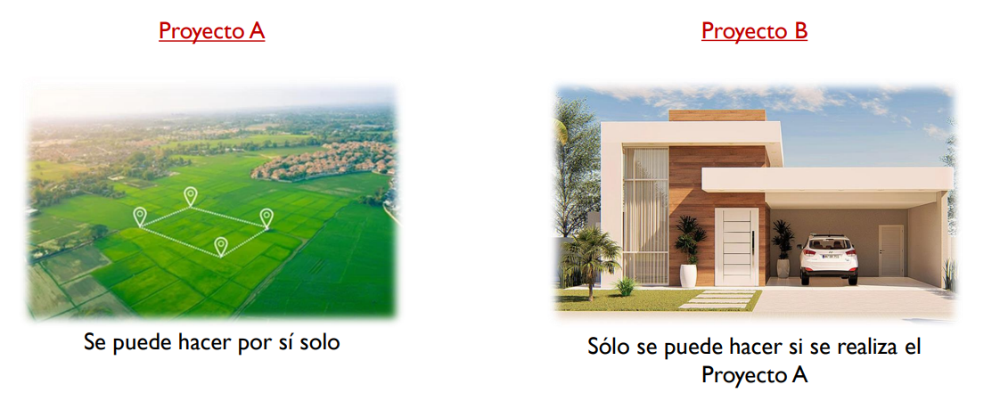
Proyectos dependientes
Departamento de Ingeniería Industrial
Curso Análisis de Decisiones de Inversión
Una alternativa NO se puede ejecutar sin llevar a cabo la otra.

Slide 15
Proyectos dependientes
Departamento de Ingeniería Industrial
Curso Análisis de Decisiones de Inversión
Alternativas de Inversión Dependientes
Se dice que dos o más proyectos son dependientes cuando la realización de un proyecto exige obligatoriamente que se ejecute otro.
Un ejemplo sencillo de alternativas de inversión dependientes es el siguiente:
Proyecto 1: Comprar una impresora para una papelería.
Proyecto 2: Comprar un sistema de recarga de cartuchos de bajo costo que permita disminuir el costo de reemplazo de estos.

Slide 16

Proyectos dependientes
Departamento de Ingeniería Industrial
Curso Análisis de Decisiones de Inversión
Es correcto utilizar cualquier indicador de bondad y rentabilidad financiera para evaluar proyectos dependientes (VPN, TIR, TVR, VAE, B/C).
Sin embargo, hay que tener en cuenta que la evaluación de los proyectos dependientes no debe hacerse totalmente por separado, pues al tener la restricción de que deben realizarse simultáneamente, éstos tienen que evaluarse conjuntamente.

Slide 17
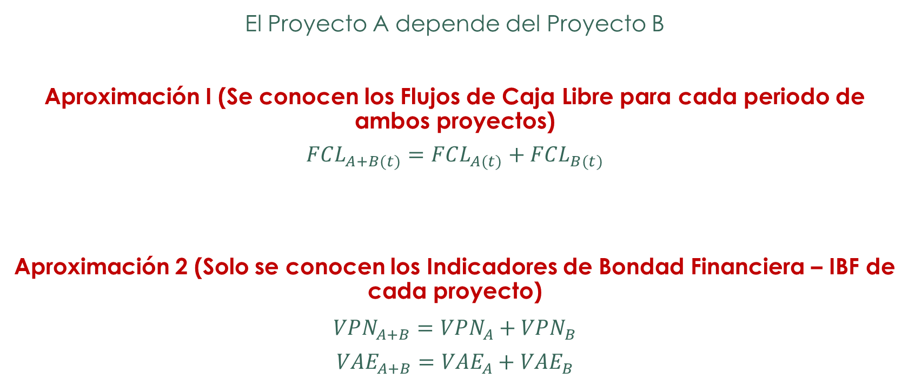
Proyectos dependientes
Departamento de Ingeniería Industrial
Curso Análisis de Decisiones de Inversión
El Proyecto A depende del Proyecto B
Aproximación I (Se conocen los Flujos de Caja Libre para cada periodo de ambos proyectos)
$$FCL_{A+B(t)}=FCL_{A(t)}+FCL_{B(t)}$$
Aproximación 2 (Solo se conocen los Indicadores de Bondad Financiera – IBF de cada proyecto)
$VPN_{A+B}=VPN_{A}+VPN_{B}$
$${VAE}_{A+B}={VAE}_{A}+{VAE}_{B}$$
Se puede concluir con cualquier IBF confiable
Únicamente se puede concluir con estos indicadores de generación de valor

Slide 18
Proyectos dependientes
Departamento de Ingeniería Industrial
Curso Análisis de Decisiones de Inversión
¿Qué proyecto realizaría si C es dependiente de E?
Todos los demás proyectos son independientes y no existen restricciones de capital.
IBF | Proyecto A | Proyecto B | Proyecto C | Proyecto D | Proyecto E
Inversión | 100 | 90 | 20 | 25 | 40
VPN (10%) | 150 | 137 | 1 | 10 | -3,5
TIR | 17,98% | 20,06% | 10,10% | 10,50% | 9,85%

Slide 19
Proyectos dependientes
Departamento de Ingeniería Industrial
Curso Análisis de Decisiones de Inversión
¿Qué proyecto realizaría si A es dependiente de E?
Todos los demás proyectos son independientes y no existen restricciones de capital.
IBF | Proyecto A | Proyecto B | Proyecto C | Proyecto D | Proyecto E
Inversión | 100 | 90 | 20 | 25 | 40
VPN (10%) | 150 | 137 | 1 | 10 | -3,5
TIR | 17,98% | 20,06% | 10,10% | 10,50% | 9,85%

Slide 20
Proyectos dependientes
Departamento de Ingeniería Industrial
Curso Análisis de Decisiones de Inversión
¿Qué proyecto realizaría si A es dependiente de E?
Todos los demás proyectos son independientes y cuento con un capital total de 200.
IBF | Proyecto A | Proyecto B | Proyecto C | Proyecto D | Proyecto E
Inversión | 100 | 90 | 20 | 25 | 40
VPN (10%) | 150 | 137 | 1 | 10 | -3,5
TIR | 17,98% | 20,06% | 10,10% | 10,50% | 9,85%

Slide 21
AGENDA PROPUESTA
Departamento de Ingeniería Industrial
Curso Análisis de Decisiones de Inversión
Introducción y tipos de proyectos.
Proyectos Independientes.
Proyectos Dependientes.
Proyectos Mutuamente Excluyentes.
4.1. Caso I: misma vida útil, misma inversión inicial.
Ejercicios de Práctica.

Slide 22
PROYECTOS Mutuamente Excluyentes
Departamento de Ingeniería Industrial
Curso Análisis de Decisiones de Inversión
Alternativas de Inversión Mutuamente Excluyentes:
Se dice que dos o más proyectos son mutuamente excluyentes cuando la realización de un proyecto descarta la ejecución de los demás proyectos.
Generalmente, esto se da porque todas ellas responden a la misma necesidad y basta con ejecutar una de las alternativas para solucionar un problema o existen restricciones de tipo presupuestales, tecnológicas, regulatorias, etc.
Un ejemplo sencillo de alternativas de inversión dependientes es el siguiente:
Proyecto 1: Comprar una impresora HP.
Proyecto 2: Comprar una impresora Epson.

Slide 23

PROYECTOS Mutuamente Excluyentes
Departamento de Ingeniería Industrial
Curso Análisis de Decisiones de Inversión
Para realizar la selección de proyectos, se requiere un ordenamiento de las alternativas de inversión.
Para esto, utilizaremos los IBF que ya conocemos.
VPN
TIR
TVR
B/C
VAE
Sin embargo, es necesario entender en qué casos es correcto usarlos y en qué casos no.

Slide 24

PROYECTOS Mutuamente Excluyentes
Departamento de Ingeniería Industrial
Curso Análisis de Decisiones de Inversión
Aquí es importante estudiar diferentes casos concretos.
Esto se debe a que, si no se usan de manera técnica y adecuada, utilizar libremente los IBF podría llevar a errores en la selección de proyectos.
En particular, nos interesan los siguientes tres (3) casos.

Slide 25
Proyectos Mutuamente Excluyentes
Departamento de Ingeniería Industrial
Curso Análisis de Decisiones de Inversión
Inversión Inicial Igual
Caso 1
Misma Vida Útil
Proyectos Mutuamente Excluyentes
Inversión Inicial Distinta
Caso 2
Distinta Vida Útil
Caso 3

Slide 26
AGENDA PROPUESTA
Departamento de Ingeniería Industrial
Curso Análisis de Decisiones de Inversión
Introducción y tipos de proyectos.
Proyectos Independientes.
Proyectos Dependientes.
Proyectos Mutuamente Excluyentes.
4.1. Caso I: misma vida útil, misma inversión inicial.
Ejercicios de Práctica.

Slide 27

excel
https://shorturl.at/DEAF9

Slide 28

Proyectos Mutuamente Excluyentes – CASO 1
Departamento de Ingeniería Industrial
Curso Análisis de Decisiones de Inversión
Caso 1: Comparación de alternativas mutuamente excluyentes con vidas útiles e inversiones iniciales iguales.
Es el caso más sencillo para estudiar a la hora de realizar la selección de proyectos mutuamente excluyentes.
Para el análisis, tomemos los siguientes dos proyectos. Asuma un costo de oportunidad del 10%.

Slide 29
Proyectos Mutuamente Excluyentes – CASO 1
Departamento de Ingeniería Industrial
Curso Análisis de Decisiones de Inversión
Proyecto A
Proyecto B
1.392
655
655
0
0
2
1
2
1.000
1.000
IBF | Proyecto A | Proyecto B | Selección
VPN (10%) | 150 | 137 | A
¿Cuál proyecto es mejor según el VPN?

Slide 30
Proyectos Mutuamente Excluyentes – CASO 1
Departamento de Ingeniería Industrial
Curso Análisis de Decisiones de Inversión
Proyecto A
Proyecto B
1.392
655
655
0
0
2
1
2
1.000
1.000
IBF | Proyecto A | Proyecto B | Selección
VPN (10%) | 150 | 137 | A
TIR | 17,98% | 20,06% | B
¿Cuál proyecto es mejor según la TIR?

Slide 31
Proyectos Mutuamente Excluyentes – CASO 1
Departamento de Ingeniería Industrial
Curso Análisis de Decisiones de Inversión
Proyecto A
Proyecto B
1.392
655
655
0
0
2
1
2
1.000
1.000
IBF | Proyecto A | Proyecto B | Selección
VPN (10%) | 150 | 137 | A
TIR | 17,98% | 20,06% | B
B/C | 1,15 | 1,14 | A
¿Cuál proyecto es mejor según B/C?

Slide 32
Proyectos Mutuamente Excluyentes – CASO 1
Departamento de Ingeniería Industrial
Curso Análisis de Decisiones de Inversión
Proyecto A
Proyecto B
1.392
655
655
0
0
2
1
2
1.000
1.000
IBF | Proyecto A | Proyecto B | Selección
VPN (10%) | 150 | 137 | A
TIR | 17,98% | 20,06% | B
B/C | 1,15 | 1,14 | A
VAE | 87 | 79 | A
¿Cuál proyecto es mejor según VAE?

Slide 33
Proyectos Mutuamente Excluyentes – CASO 1
Departamento de Ingeniería Industrial
Curso Análisis de Decisiones de Inversión
Proyecto A
Proyecto B
1.392
655
655
0
0
2
1
2
1.000
1.000
¿Hay consistencia?

Slide 34

Proyectos Mutuamente Excluyentes – CASO 1
Departamento de Ingeniería Industrial
Curso Análisis de Decisiones de Inversión
Pudimos observar que el VPN, la relación B/C y el VAE nos dan un ordenamiento consistente.
No obstante, la TIR da un ordenamiento distinto. ¿Por qué?
Recordemos los supuestos de la TIR; reinversión de los flujos a la TIR del proyecto.
Utilicemos ahora, para solucionar lo anterior, la TVR. ¿Da consistente?

Slide 35
Proyectos Mutuamente Excluyentes – CASO 1
Departamento de Ingeniería Industrial
Curso Análisis de Decisiones de Inversión
Proyecto A
Proyecto B
1.392
655
655
0
0
2
1
2
1.000
1.000
IBF | Proyecto A | Proyecto B | Selección
VPN (10%) | 150 | 137 | A
TIR | 17,98% | 20,06% | B
B/C | 1,15 | 1,14 | A
VAE | 87 | 79 | A
TVR | 17,98% | 17,28% | A

Slide 36

Proyectos Mutuamente Excluyentes – CASO 1
Departamento de Ingeniería Industrial
Curso Análisis de Decisiones de Inversión
Es evidente como, si son utilizados de manera correcta, los IBF proporcionarán un ordenamiento consistente entre sí.

Slide 37
Proyectos Mutuamente Excluyentes – CASO 1
Departamento de Ingeniería Industrial
Curso Análisis de Decisiones de Inversión
Ejemplo 2: Usted tiene que escoger un mecanismo de generación eléctrica para el país: Eólica, Térmica o Hidráulica. Su costo de oportunidad es 5%.
Proyecto | Año 0 | Año 1 | Año 2 | Año 3 | Año 4
Térmica | -1.000.000 | 90.000 | 90.000 | 90.000 | 1.090.000
Eólica | -1.000.000 | 90.000 | 590.000 | 45.000 | 545.000
Hidráulica | -1.000.000 | 308.668,7 | 308.668,7 | 308.668,7 | 308.668,7

Slide 38
Proyectos Mutuamente Excluyentes – CASO 1
Departamento de Ingeniería Industrial
Curso Análisis de Decisiones de Inversión
Ejemplo 2: Usted tiene que escoger un mecanismo de generación eléctrica para el país: Eólica, Térmica o Hidráulica. Su costo de oportunidad es 5%.
Térmica
Eólica
Hidráulica
90
90
90
1.090
90
590
45
545
308
308
308
308
0
0
0
1
2
3
4
1
2
3
4
1
2
3
4
1.000
1.000
1.000

Slide 39
Proyectos Mutuamente Excluyentes – CASO 1
Departamento de Ingeniería Industrial
Curso Análisis de Decisiones de Inversión
Ejemplo 2: Usted tiene que escoger un mecanismo de generación eléctrica para el país: Eólica, Térmica o Hidráulica. Su costo de oportunidad es 5%.
IBF | Térmica | Eólica | Hidráulica
VPN (5%)
VAE
TIR
TVR
B/C
141.838 | 108.107 | 94.524
40.000 | 30.488 | 26.657
9,00% | 9,00% | 9,00%
9,00% | 9,00% | 9,00%
8,54% | 7,73% | 7,40%
1,14 | 1,11 | 1,09

Slide 40

Proyectos Mutuamente Excluyentes – CASO 1
Departamento de Ingeniería Industrial
Curso Análisis de Decisiones de Inversión
Caso 1: Comparación de alternativas mutuamente excluyentes con vidas útiles e inversiones iniciales iguales.
Es el caso más sencillo para estudiar a la hora de realizar la selección de proyectos mutuamente excluyentes.
En este caso, se pueden usar los siguientes IBF:
VPN
TVR
VAE
B/C

Slide 41
AGENDA PROPUESTA
Departamento de Ingeniería Industrial
Curso Análisis de Decisiones de Inversión
Introducción y tipos de proyectos.
Proyectos Independientes.
Proyectos Dependientes.
Proyectos Mutuamente Excluyentes.
4.1. Caso I: misma vida útil, misma inversión inicial.
Ejercicios de Práctica.

Slide 42
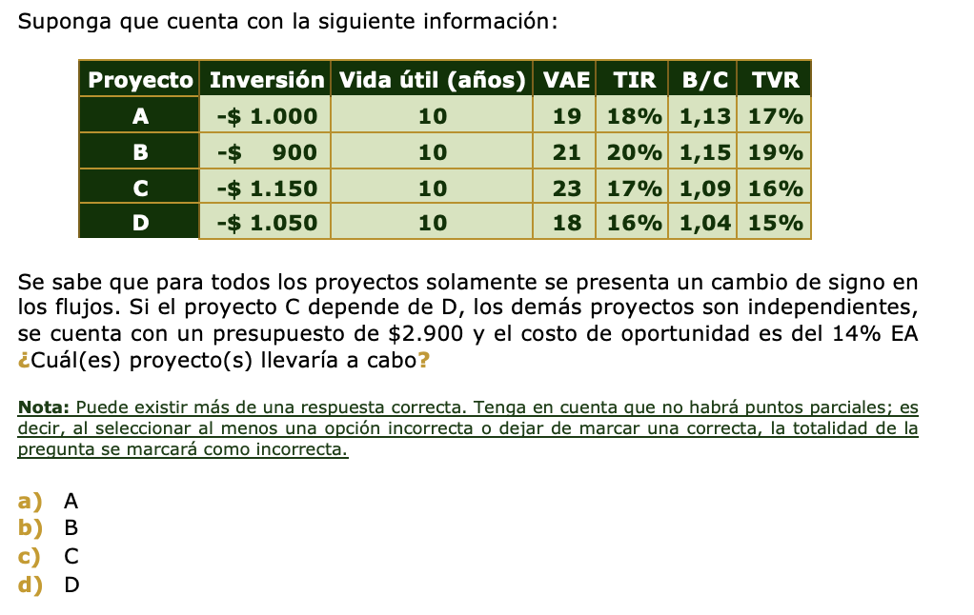


PREGUNTA 1 (3 MINUTOS)
Departamento de Ingeniería Industrial
Curso Análisis de Decisiones de Inversión

Slide 43
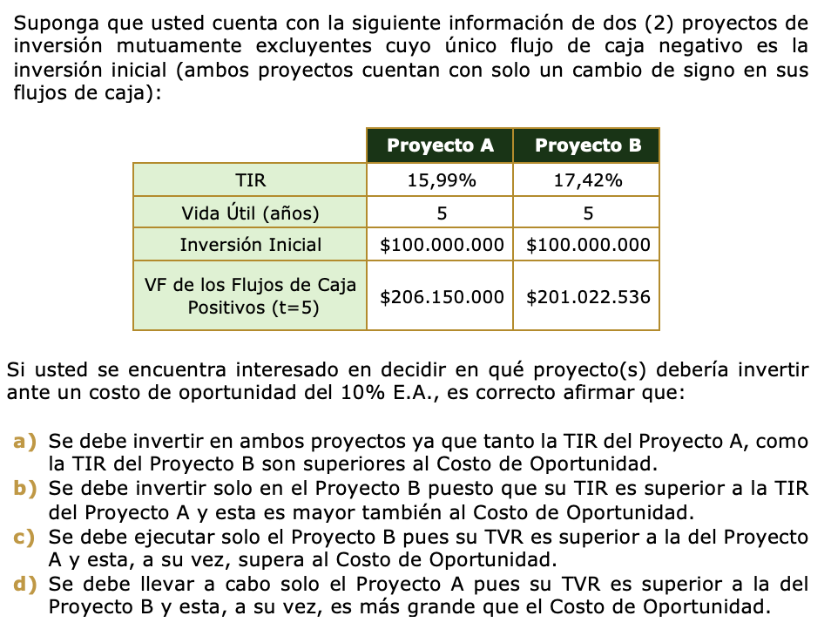

PREGUNTA 2 (4 MINUTOS)
Departamento de Ingeniería Industrial
Curso Análisis de Decisiones de Inversión

Slide 44
COMPARACIÓN Y SELECCIÓN DE PROYECTOS (PARTE I)
Departamento de Ingeniería Industrial
Curso Análisis de Decisiones de Inversión
DEPARTAMENTO DE INGENIERÍA INDUSTRIAL
FACULTAD DE INGENIERÍA
Curso ANÁLISIS DE DECISIONES DE INVERSIÓN
Correo cursoanadec@uniandes.edu.co

